Slide 1
Нефтегазовые ресурсы России

Slide 2
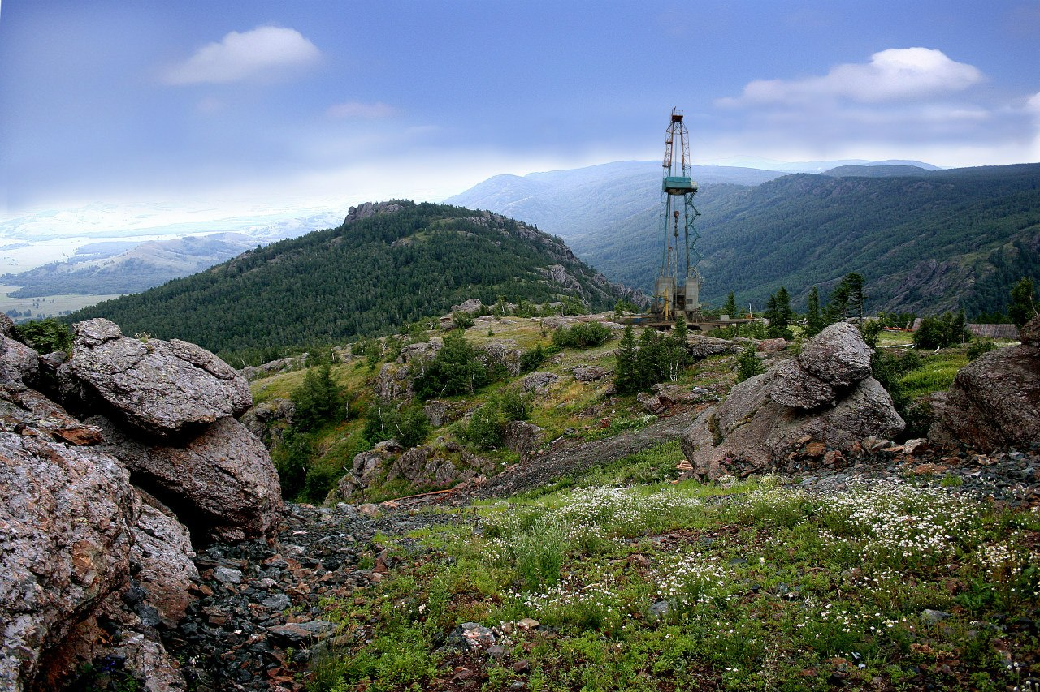
Нефтегазовые ресурсы – это национальное богатство страны. Основная проблема будущего – это не наличие запасов, а возможность их мобилизации. Инновационные технологии в нефтяной промышленности создают условия для рационального использования минерально-сырьевой базы, сохранения окружающей среды и увеличения доходов консолидированного бюджета.
Российская Федерация обладает одними из самых крупных запасов нефти и газа в мире. Более 34% запасов природного газа и около 13% мировых разведанных запасов нефти находится на территории России.

Slide 3
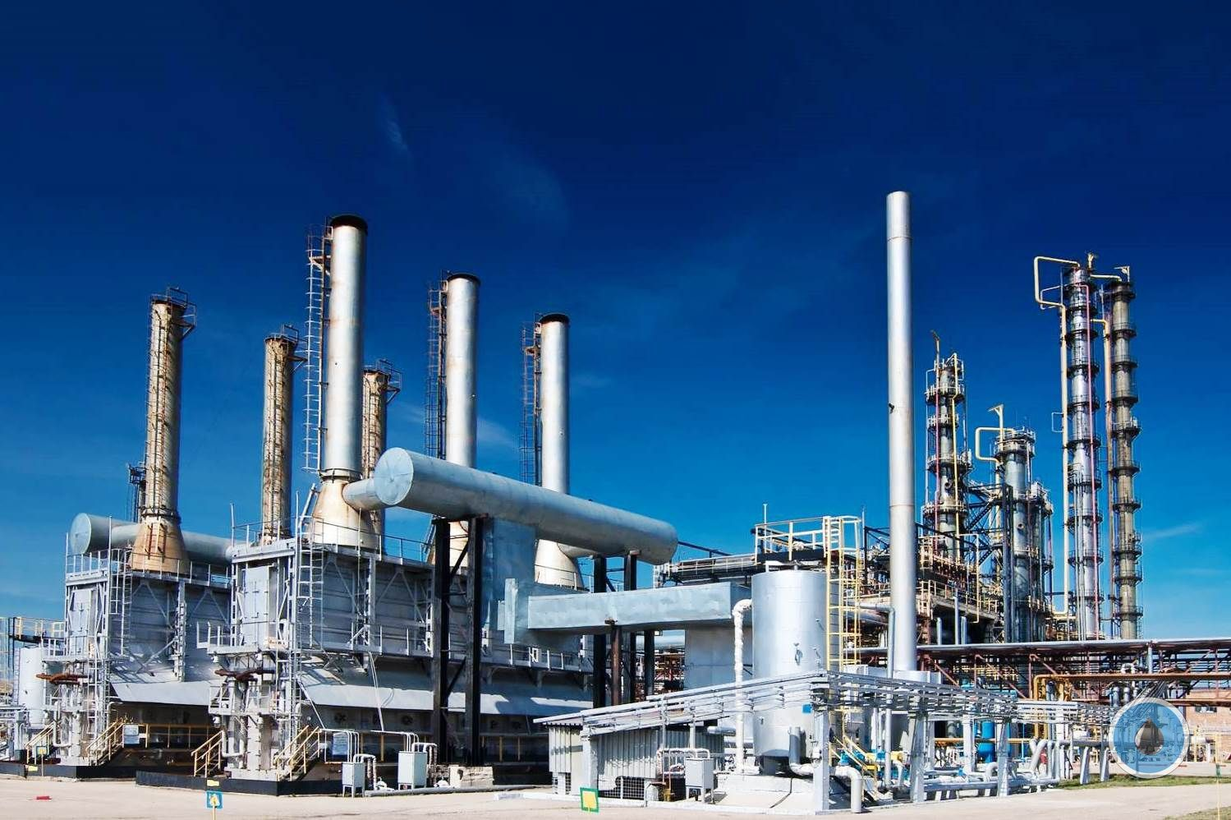
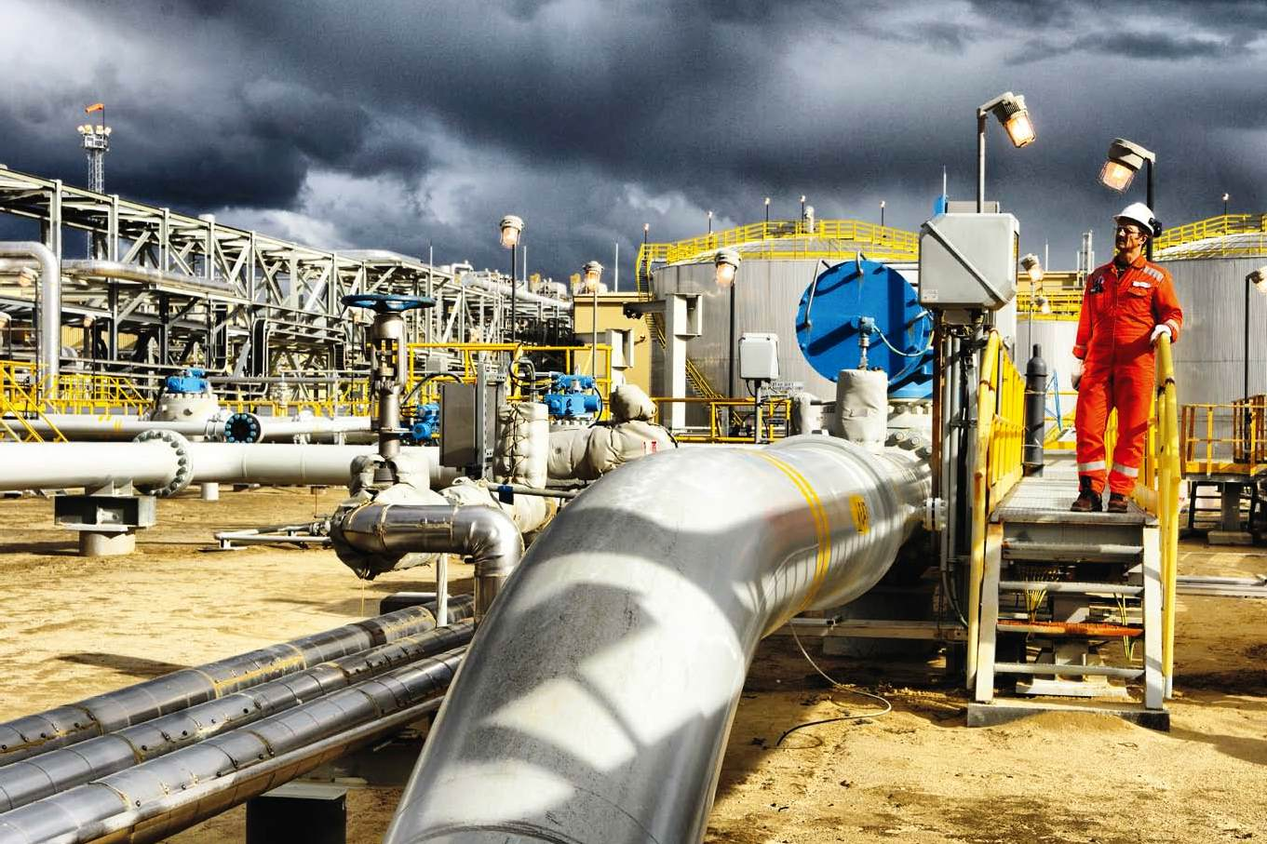
Нефтяная промышленность занимается добычей и транспортировкой нефти, а также добычей попутного газа. Россия располагает довольно большими разведанными запасами нефти (около 8% общемировых — шестое место в мире).
Более всего изучены и освоены ресурсы Волго-Уральской нефтегазоносной провинции. Здесь находятся крупные месторождения: Ромашкинское — в Татарии, Шкаповское и Туймазинское — в Башкирии, Мухановское — в Самарской обл. и др.
Основные ресурсы нефти сосредоточены в Западно-Сибирской нефтегазоносной провинции. С 1960 г. здесь оконтурены Шаимский, Сургутский и Нижневартовский нефтяные районы, где находятся такие крупные месторождения, как Самотлорское, Усть-Балыкское, Мегионское, Юганское, Холмогорское, Варьегонское и др.

Slide 4
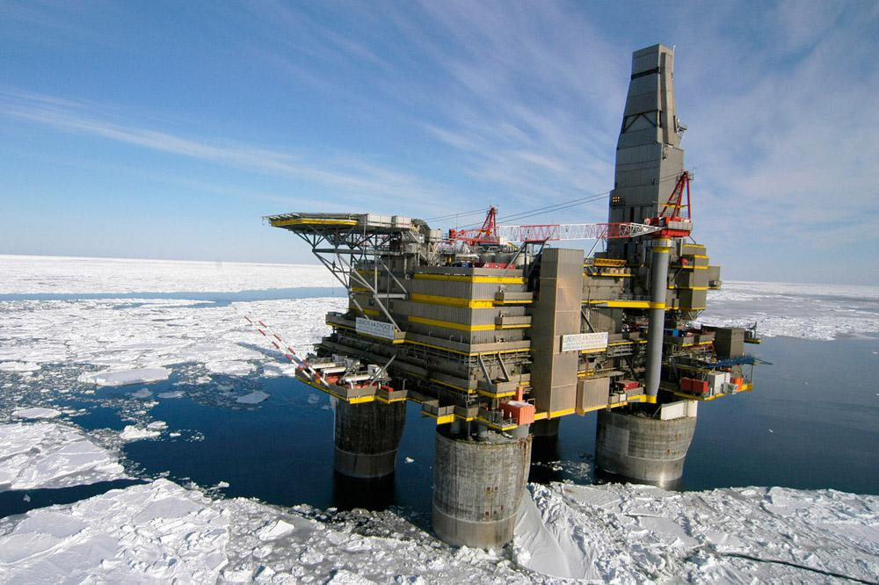
Шельф арктических морей.
Среди арктических морей Баренцево и Карское отличаются наиболее высоким уровнем геолого-геофизической изученности, на 16 площадях в Баренцевом и четырех в Карском море проведено поисковое или параметрическое бурение, открыто 10 газовых, газоконденсатных и газонефтяных месторождений.

Slide 5
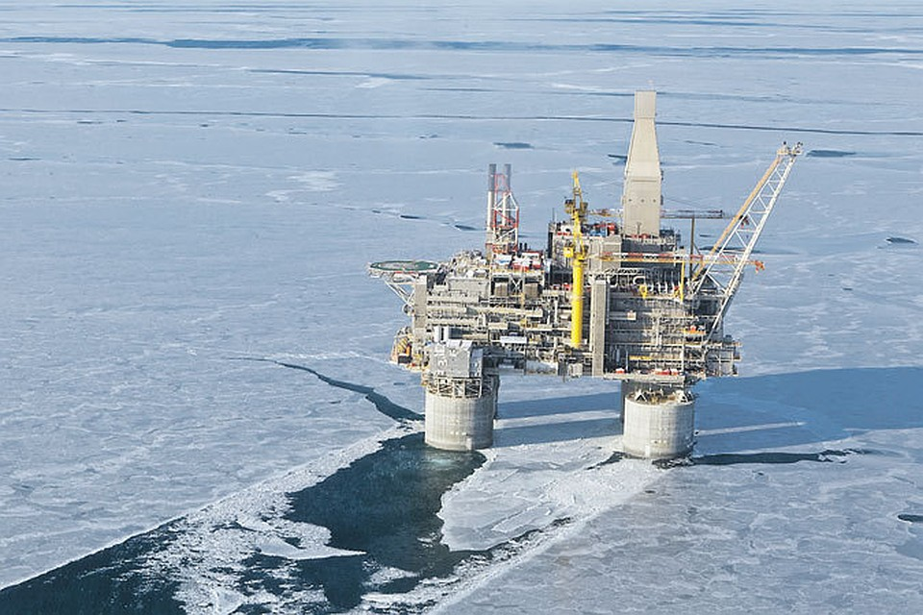
Шельф о. Сахалин является наиболее изученным на нефтегазоносность районом дальневосточных морей. На его северо-восточном участке к настоящему времени создана солидная сырьевая база нефтегазодобывающей промышленности за счет выявления и разведки Лунского газоконденсатного и Пильтун-Астохского газонефтяного месторождений. В бассейне выявлено около 60 месторождений нефти и газа. Большинство месторождений, в том числе все крупные и средние, сосредоточены в северо-восточной части острова и на смежном шельфе и сгруппированы в отчетливые зоны нефтегазонакопления, соответствующие антиклинальным зонам. Нефтегазоносность связана с нутовско-окобыкайским, дагинско-уйнинским и в очень малой степени с даехуриинским горизонтами и ограничивается практически глубинами до 3 км

Slide 6
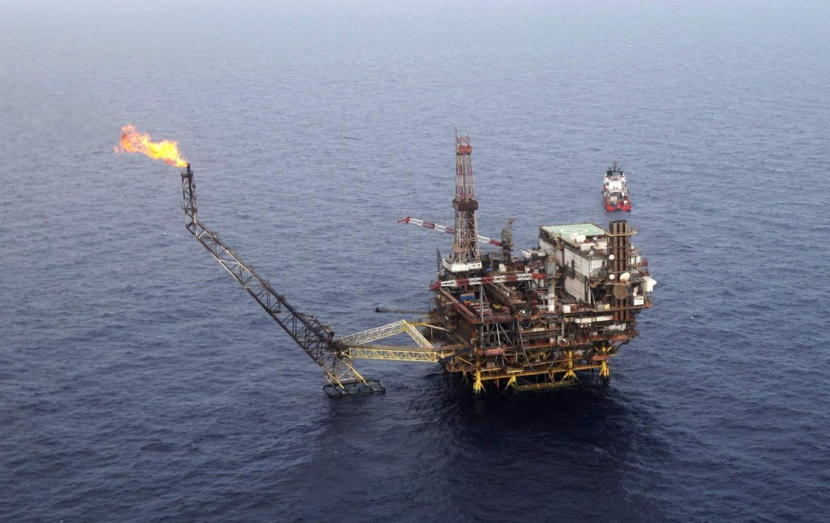
Шельф внутренних морей.
Наибольший интерес представляет мелководный северный шельф Каспийского моря, где прослежено подводное продолжение Прикаспийской нефтегазоносной провинции. Основные перспективы связываются с подсолевыми отложениями, в которых по аналогии с сушей возможно открытие очень значительных месторождений нефти и газа. Но поиски и разведка этих месторождений связаны с трудностями, обусловленными большими (более 4 км) глубинами залегания продуктивных отложений, аномально высокими пластовыми давлениями и агрессивной средой (сероводородные газы). Кроме того, здесь находятся главные районы обитания осетровых рыб, и любые тяжелые геологоразведочные работы запрещаются или жестко ограничиваются. Запрет на нефтегазопоисковые работы введен в последние годы и в Азовском море.
Доля ресурсов шельфа Балтийского моря в общероссийском балансе нефтегазовых ресурсов шельфа весьма скромна, представлена исключительно нефтью, но в условиях развитой инфраструктуры на побережье рентабельным здесь будет освоение даже мелких нефтяных месторождений. Нефтеносность связана со среднекембрийскими песчаниками, перспективность вышележащей части разреза изучена недостаточно. Шельфы морей России - это самый крупный нефтегазоперспективный объект государства.

Slide 7
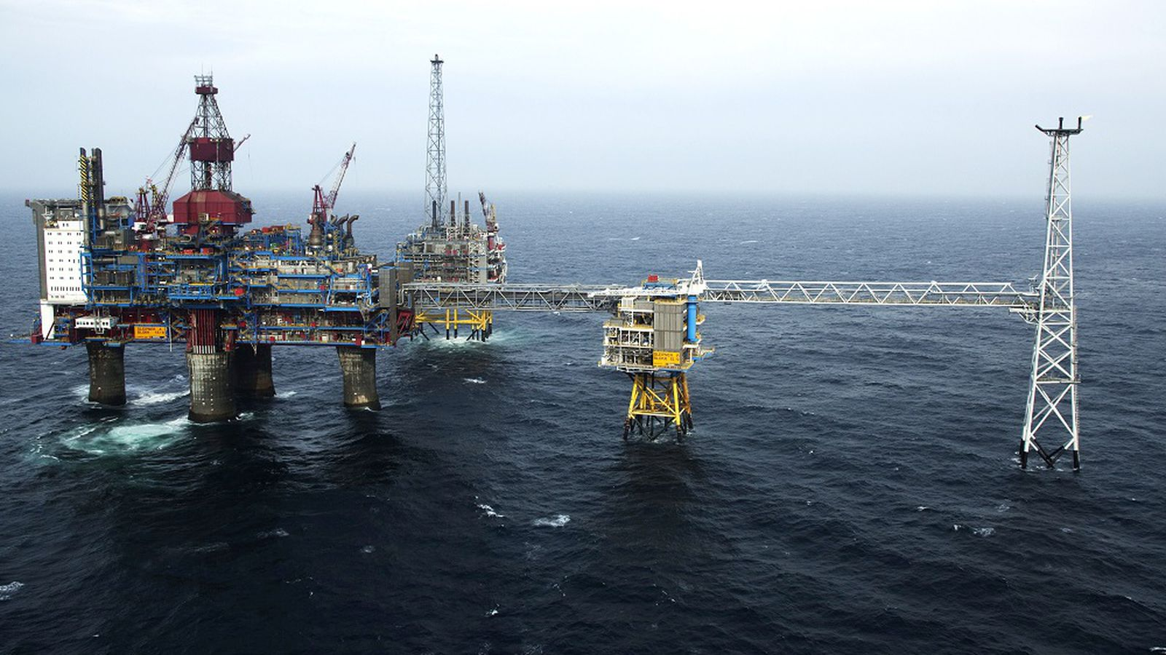
Морская добыча нефти

Slide 8
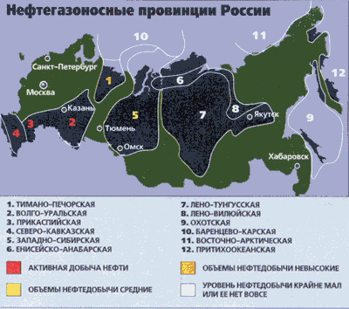

Slide 9
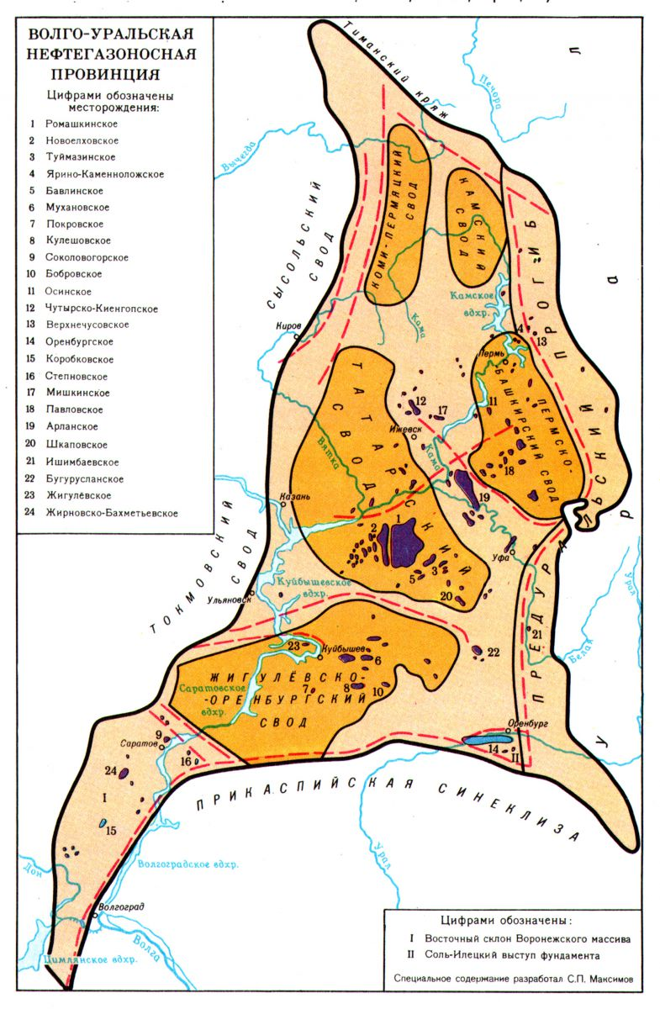
Волго-Уральская нефтегазоносная провинция расположена в восточной части Восточно-Европейской платформы и занимает территорию республик Татарстан, Башкортостан, Удмуртской, Марий-Эл, Мордовии, Чувашской, а также Пермской, Свердлов­ской, Оренбургской, Самарской, Ульяновской, Саратовской, Вол­гоградской, Кировской, Пензенской и Нижегородской областей. Общая площадь провинции 670 тыс. км² .
В тектоническом отношении провинция охватывает краевую систему Восточно-Европейской платформы; ее ограничениями на севере и востоке являются складчатые сооружения Тимана и Ура­ла, на юге — Прикаспийская синеклиза, на западе — Сысольский и Токмовский своды, Воронежская антеклиза. Волго-Уральская НГП вытянута в субмеридиональном направлении. Поверхность кристаллического фундамента, имеющего архейско-раннепроте-розойский возраст, залегает на глубине 1,5 — 2,0 км.

Slide 10
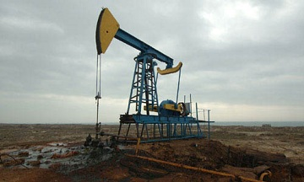
Ромашкинское
Относится к Волго-Уральскому нефтегазоносному бассейну. Является стратегически важным для страны. В течение нескольких десятилетий подряд служит своеобразным «полигоном» для испытания новых технологий нефтедобычи. Открыто в 1948 году бригадой С. Кузьмина и Р. Халикова. Начало эксплуатации: 1952 г. Местоположение: Лениногорский район, г. Альметьевск, Татарстан. Геологические запасы: около 5 000 000 000 тонн. Извлекаемые запасы: около 3 000 000 000 тонн. Способ добычи: метод внутриконтурного заводнения, бурение турбобуром на воде.

Slide 11
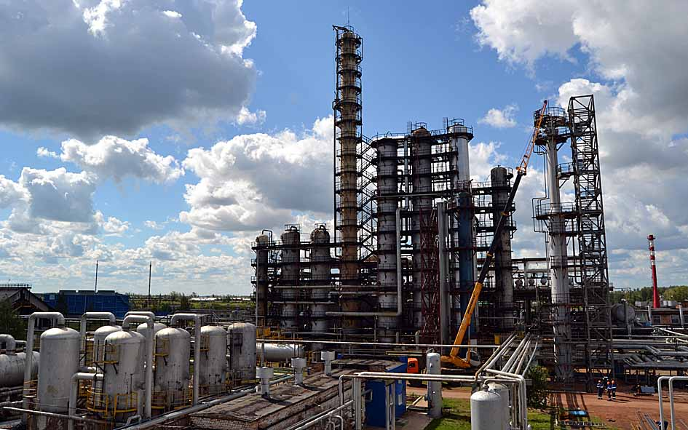
Шкаповское
Нефтяное месторождение — месторождение нефти в Российской Федерации, на территорииБелебеевского и Бижбулякского райнов Башкортостана. Относится к Волго-Уральской нефтегазоносной провинции. Открыто в 1953 году.
Залежи нефти находятся на глубине 1,6−2,1 км. Начальный дебит скважин составляет 5−180 т/сут. Плотность нефти 0,81−0,99 г/см3, содержание серы 0,80−3,80 %. Центром добычи является п.г.т. Приютово.
Месторождение расположено на Белебеевской возвышенности. В тектоническом отношении оно приурочено к обширному куполообразному поднятию (13−20 км) с пологими (менее 10) крыльями. Основные запасы нефти располагаются в песчаниках терригенной толщи девона (Д-I и Д-IV), их глубина залегания составляет 2,0−2,1 км.

Slide 12
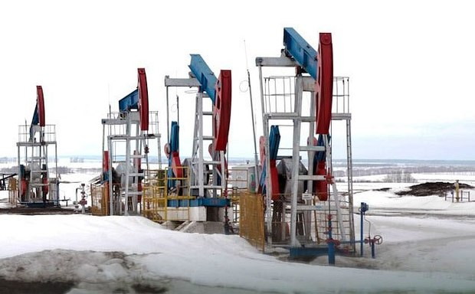
Туймазинское
Туймазинское нефтяное месторождение — в Российской Федерации, Башкортостан, близ города Туймазы. Относится к Волго-Уральской нефтегазоносной провинции. Открыто в 1937 году.Нефтесодержащие песчаники девона и карбона на глубине 1-1,7 км. Средняя плотность нефти 0,89 г/см³, содержание серы 2,7-3,0 %.В 1944 году введена в эксплуатацию новая нефтяная скважина № 100, глубиной 1700 м и дебитом свыше 250 тонн. Она обеспечила дебит, превышающий дебит нефти всех существующих 57 скважин. Первые шесть девонских скважин давали ежесуточно 1100 тонн нефти.
С открытием девона Туймазинское месторождение вошло в пятёрку уникальных, самых крупных по запасам нефти месторождений мира. При дальнейшем оконтуривании месторождения его размеры составили 40 на 20 километров.
По состоянию на 2004 год в НГДУ «Туймазанефть» работают четыре цеха добычи нефти и газа, эксплуатационный фонд нефтяных скважин составляет 1494 единицы, плановая добыча нефти составляет 900 тысяч тонн в год.

Slide 13
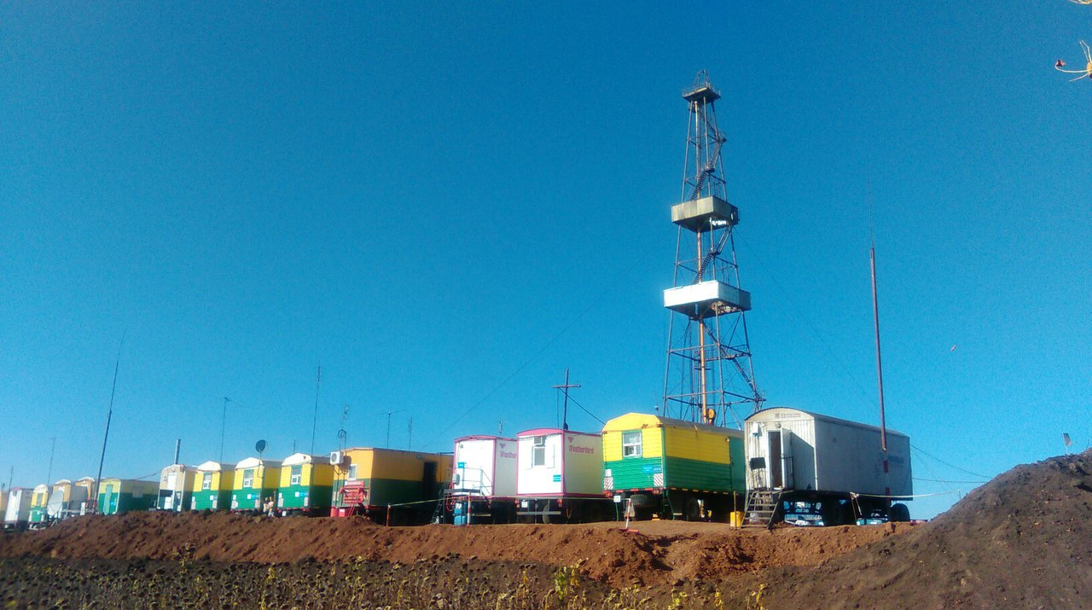
Мухановское
нефтяноe - находится в 70 км к B. от Куйбышева, в Кинель-Черкасском p-не Куйбышевской обл. Открыто в 1945, разрабатывается c 1947. Центр добычи - гг. Куйбышев и Отрадный. Приурочено к широтной асимметричной брахиантиклинальной складке (28x2,5 км) в пределах Жигулёвско- Оренбургского свода. Выявлены 18 залежей нефти (девон и ниж. карбон), газонефтяная (ниж. пермь, кунгурский ярус) и газовая (верх. пермь, калиновская свита) залежи.
Коллекторы нефти поровые (песчаники c прослоями алевролитов и глин) мощностью до 100 м, эффективной нефтенасыщенной мощностью до 36 м, c пористостью 1,9-24,8% и проницаемостью 697-3569 мД.
Интервал глубин залежей 400-3000 м. Выс. 11-102 м, нач. пластовое давление залежей девона и ниж. карбона 23,6-32,1 МПa, темп-pa 72-74°C. Плотность нефти 790-863 кг/м³, содержание S 0,32-2,05%, парафина 3,13-9,0%. Способы эксплуатации: насосный, c поддержанием пластового давления.

Slide 14
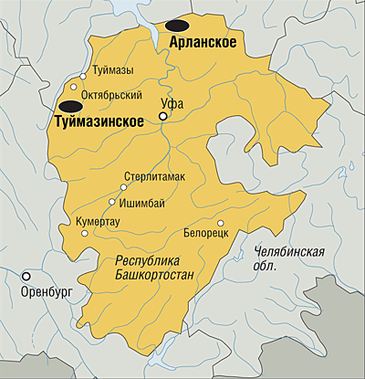
Арланское месторождение — крупнейшее по запасам нефти, расположено на северо-западе Башкирии в пределах Волго-Уральской нефтегазоносной провинции.
Расположено на территории Краснокамского, Калтасинского и Дюртюлинского районов республики и частично на территории Удмуртии. Включает в себя Арланскую, Новохазинскую, Николо-Березовскую и Вятскую площади.
Открыто в ноябре 1955, введено в разработку в 1958. К 2010 году на месторождении добыто 500 млн тонн нефти, пробурено 9,8 тыс. скважин. Первооткрывательной является скважина № 3, пробуренная бригадой нефтеразведчиков под руководством мастера Сахапова, расположенная недалеко от деревни Ашит (в 15 км от г. Нефтекамск) При разработке применяется заводнение пластов. Основной способ эксплуатации добывающих скважин — механизированный. Общий фонд скважин около 8 тыс. единиц. Нефть добывается с большим содержанием воды (93 %). На пике добыча на месторождении доходила до 12 млн т в год.

Slide 15
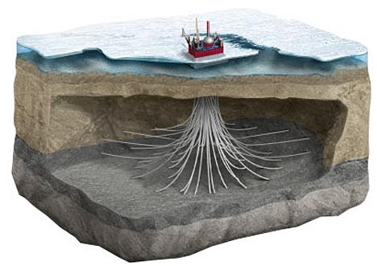
Запасы нефти в России растут не только вместе с новыми открытыми месторождениями, но и благодаря уникальным способам добычи. Бурение горизонтальных скважин, использование современных средств автоматизации производства, приводят к тому, что на уже освоенных, и, казалось бы, уже выработанных скважинах можно добыть немалое количество «черного золота». Объем добываемого сырья с одной скважины, после внедрения современных технологий, увеличивается на 50%. Доказанные запасы нефти в России увеличиваются и за счет новых открытых месторождений. Так, например, Ванкорское месторождение оценивается в 3.5 млрд. баррелей нефти. В настоящее время проводится дополнительная геологическая разведка по изучению не только наземных, но и морских глубин Северного Ледовитого океана для последующей добычи нефти из его недр.

Slide 16
СПАСИБО
ЗА ВНИМАНИЕ!

